Slide 1
온라인투고시스템 kOOS.jams.OR.KR
투고자 매뉴얼

Slide 2
한국안광학회 논문투고 온라인시스템
[한국안광학회지]
발행 : 매년 4회(3월 31일, 6월 30일, 9월 30일, 12월 31일)
열람 : KCI, KISS, RISS, MedRIC, KMBase, Korea Science,
http://www. koos.or.kr/jkoos/
http://koos.jams.or.kr /
DOI를 통한 전문연결 및 CrossCheck 도 가능.
* 2014년 19권 4호부터 JAMS(온라인투고시스템) 이용.

Slide 3
논문 투고
* 논문투고 진행 단계
1. [논문투고] - [심사완료] - [수정본 올리기, 심사답변서 작성] - 게재가 판정– [최종본 올리기]
2. [논문투고] - [심사완료] - [수정본 올리기, 심사답변서 작성] - [재심사] -
- [수정본 올리기, 재심사 답변서 작성] - 게재가 판정 - [최종본 올리기]
3. [논문투고] - [심사완료] - [게재불가]
** 게재완료까지 저자는 논문을 최소 3번 업로드. (신규투고, 수정본, 최종본)
: 신규투고, 수정본 : 저자명, 소속, 교신저자연락처, 감사의 글 삭제하여 업로드
최종본 : 위의 내용 모두 빠짐없이 기입하여 업로드

Slide 4
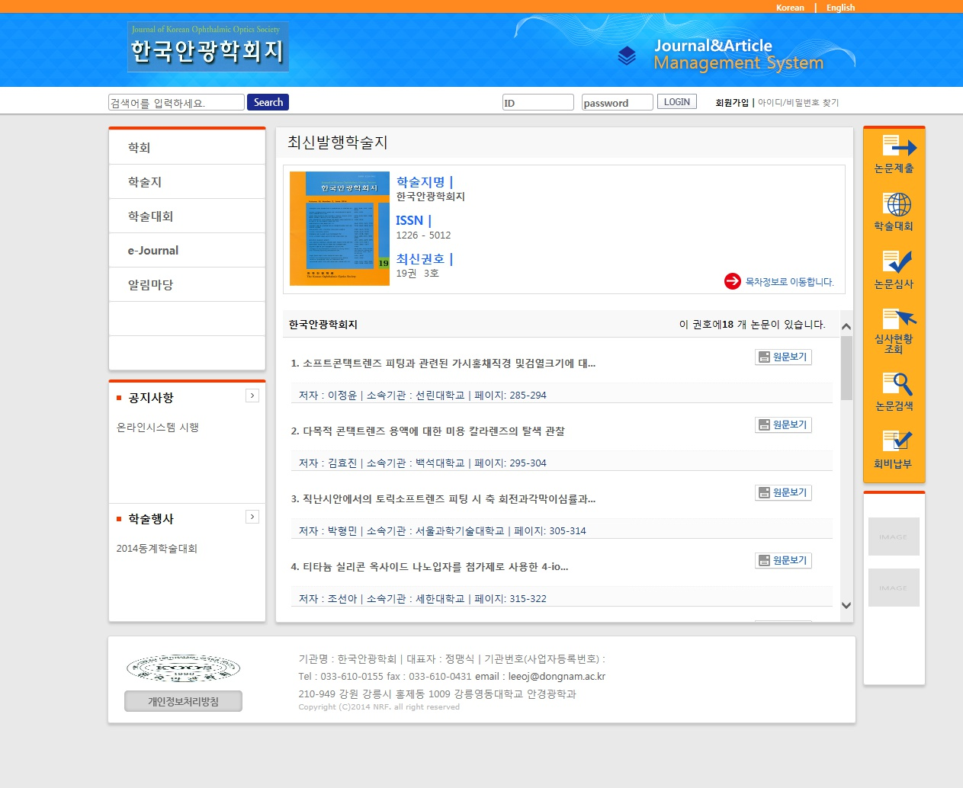
https//koos.jams.or.kr
투고 홈페이지
기존 논문 검색 및 다운로드

Slide 5
https//koos.jams.or.kr
회원가입
a. KRI(한국연구업적통합정보) 아이디와 비밀번호로 로그인
b. 회원가입 신청 : Jams 아이디, 비밀번호설정,회원정보 입력
c. 가입승인 : 가입 승인 후 논문제출과 논문심사 가능

Slide 6
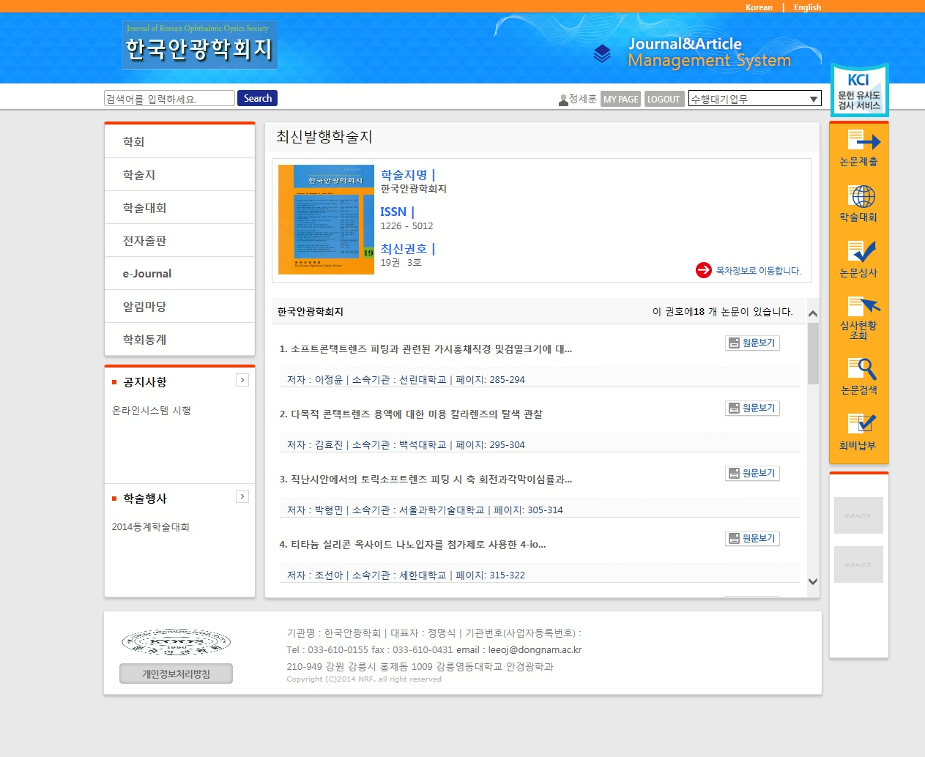
https//koos.jams.or.kr
로그인
* 학회관리자의 가입 승인 후 완료
*승인이 안 나는 경우 학술이사에게 문의

Slide 7
https//koos.jams.or.kr
1. 논문투고
학술지 클릭

Slide 8
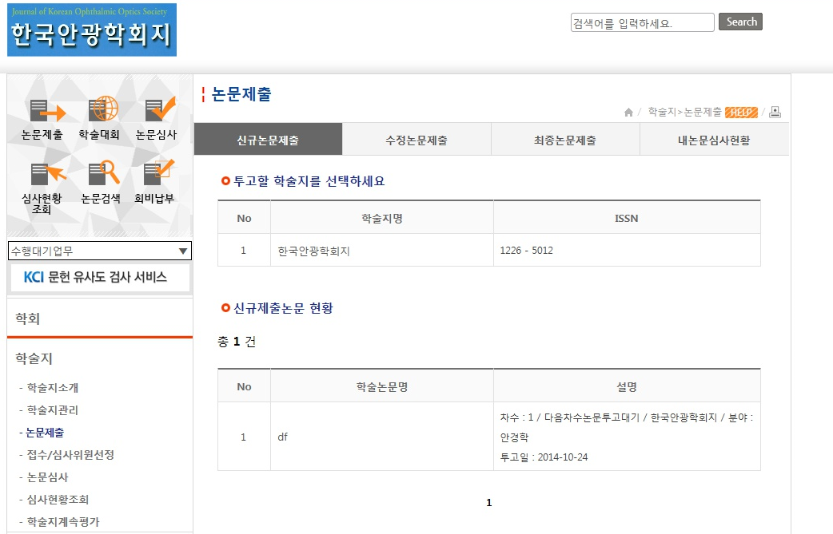
https//koos.jams.or.kr
1. 논문투고
b. 논문제출 클릭

Slide 9
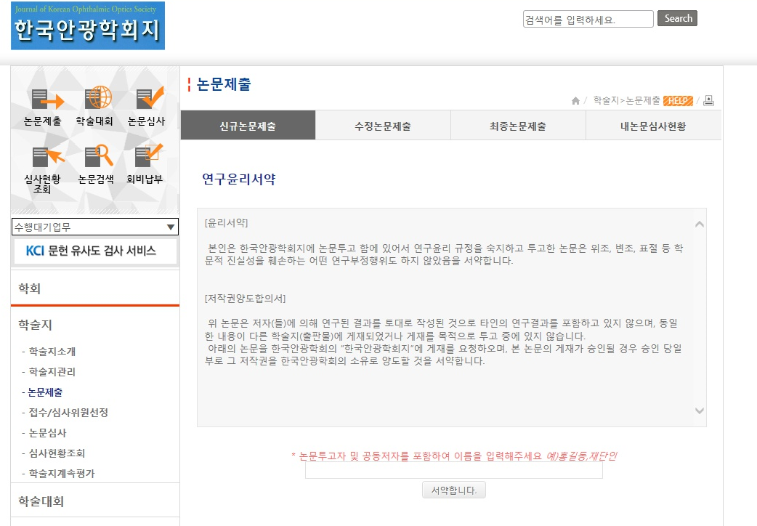
https//koos.jams.or.kr
1. 논문투고
주저자,교신저자,공동저자 명 모두 기입

Slide 10
[논문투고 안내]
1. [학술지]- [논문제출] 클릭
2. [연구윤리서약] - 투고자 및 공동저자 이름 입력 후 "서약합니다" 클릭
3. [신규논문등록] - 별표란 모두 입력 (논문원본에서 복사 후 붙여넣기 가능)
* 원문파일 란 - 논문 업로드 (표,그림 포함)
(저자비공개 - 저자명, 소속 등 삭제 한 원본)
* 첨부파일 란 - 2014 투고의뢰서 업로드 (서식 : [알림마당]-[자유게시판])
*표,그림파일 – 사용안함
4.[투고자입력] - 주저자, 교신저자, 공동저자 모두 입력 해 주세요. ("한국인추가" 버튼 클릭)
단독 인 경우 -주저자,교신저자 모두 자동으로 체크 됩니다.
1인 이상인 경우 - 주저자, 교신저자 구별하여 체크 해 주세요
5. [투고 점검표] - 내용 확인하시고 체크 해주세요.(투고규정과 다른 경우 접수거부 될 수 있습니다.)

Slide 11
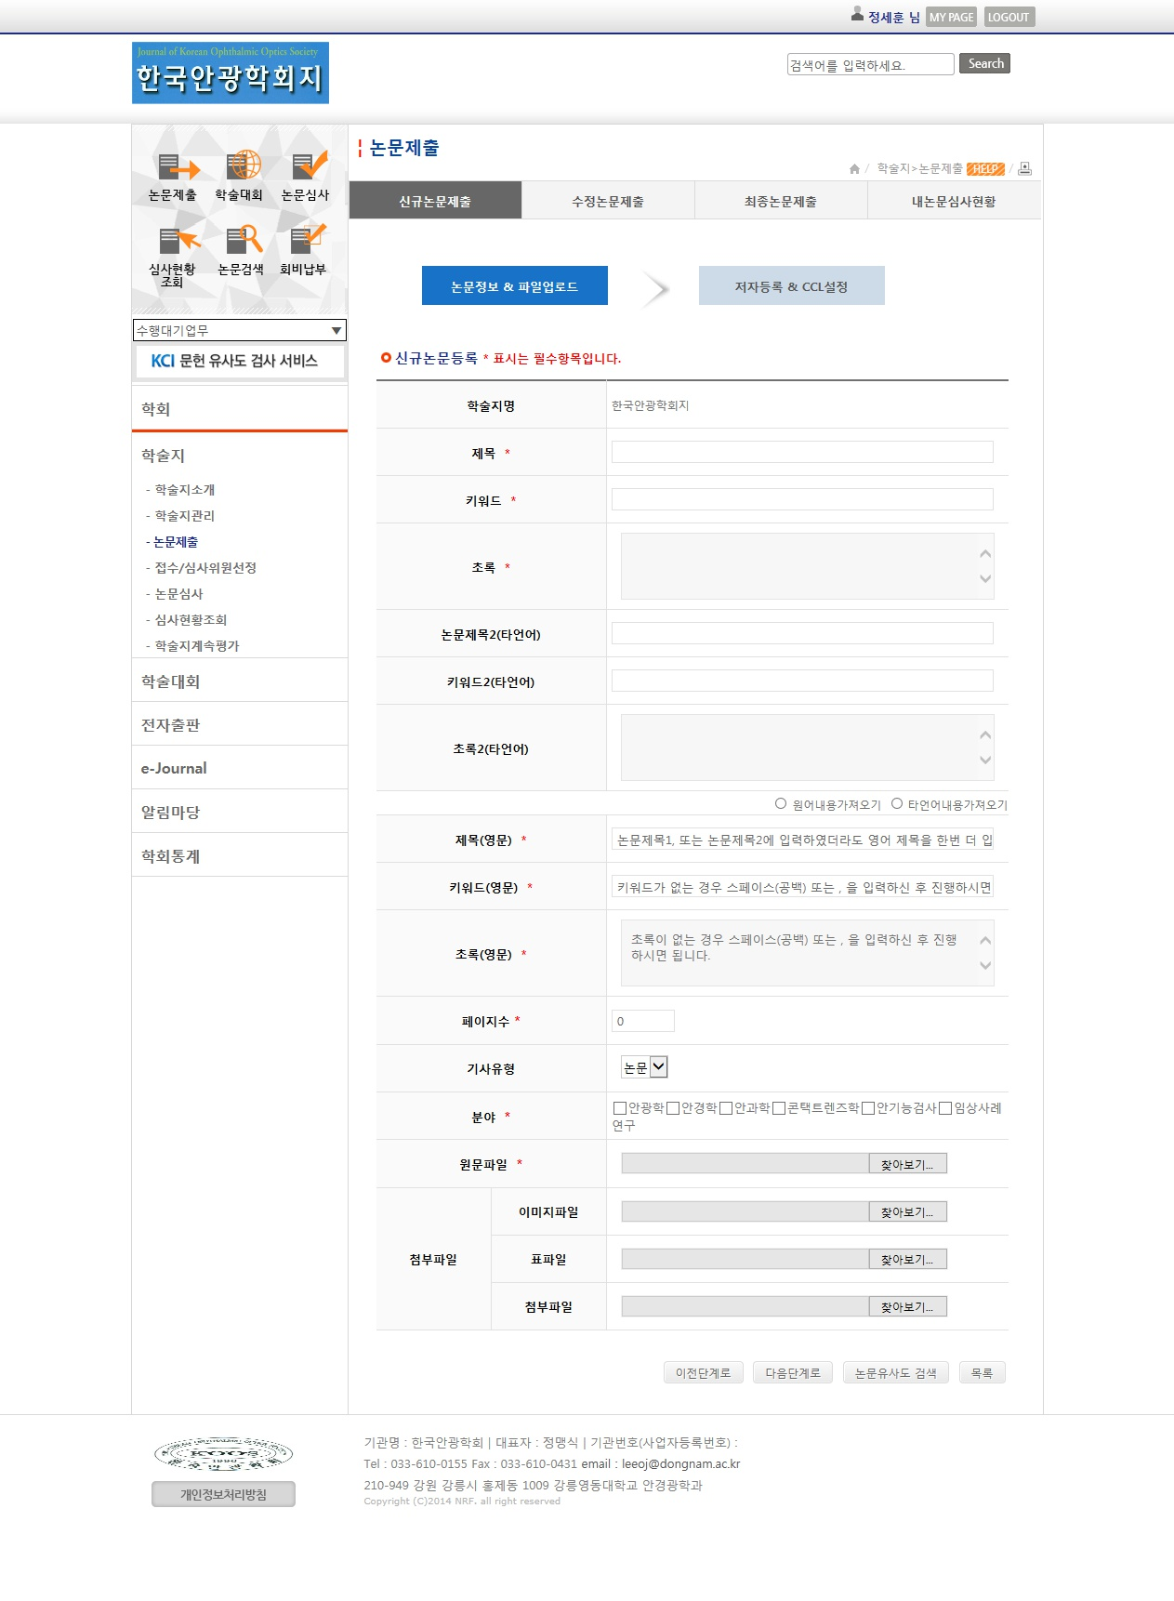
https//koos.jams.or.kr
1. 논문투고
d. 별표표시는 필수 입력
* 논문에서 복사 후 붙여넣기 가능

Slide 12
https//koos.jams.or.kr
1. 논문투고
e. 논문원본 업로드
투고논문에 저자명, 소속, 감사의 글
삭제해서 업로드
(저자 비공개 심사)

Slide 13
https//koos.jams.or.kr
1. 논문투고
f. 투고의뢰서 업로드
* 자료실 – 의뢰서 양식

Slide 14
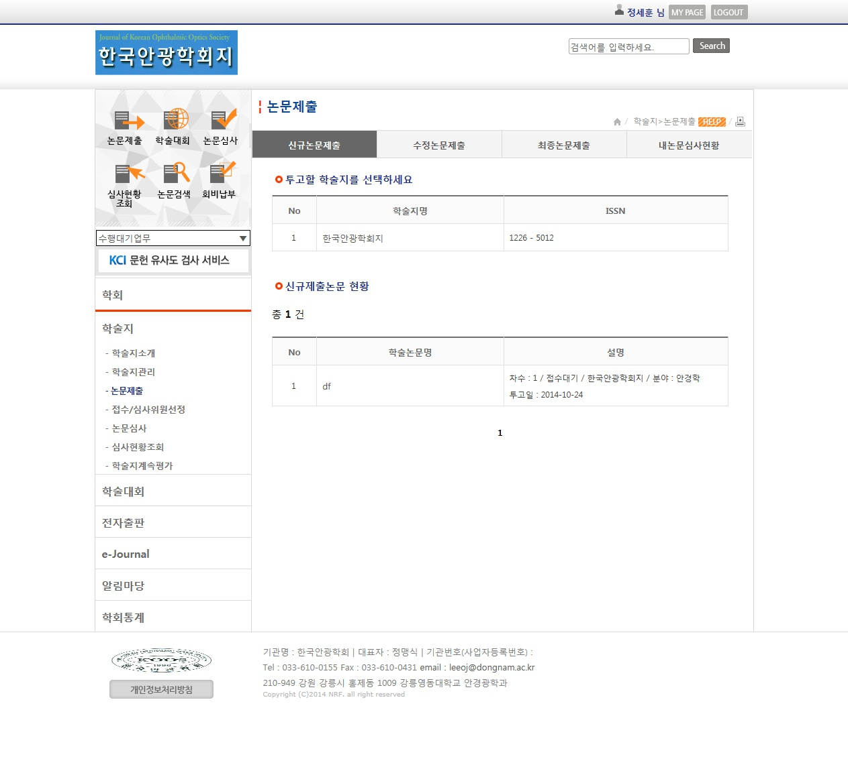
https//koos.jams.or.kr
1. 논문투고
신규논문 투고완료

Slide 15
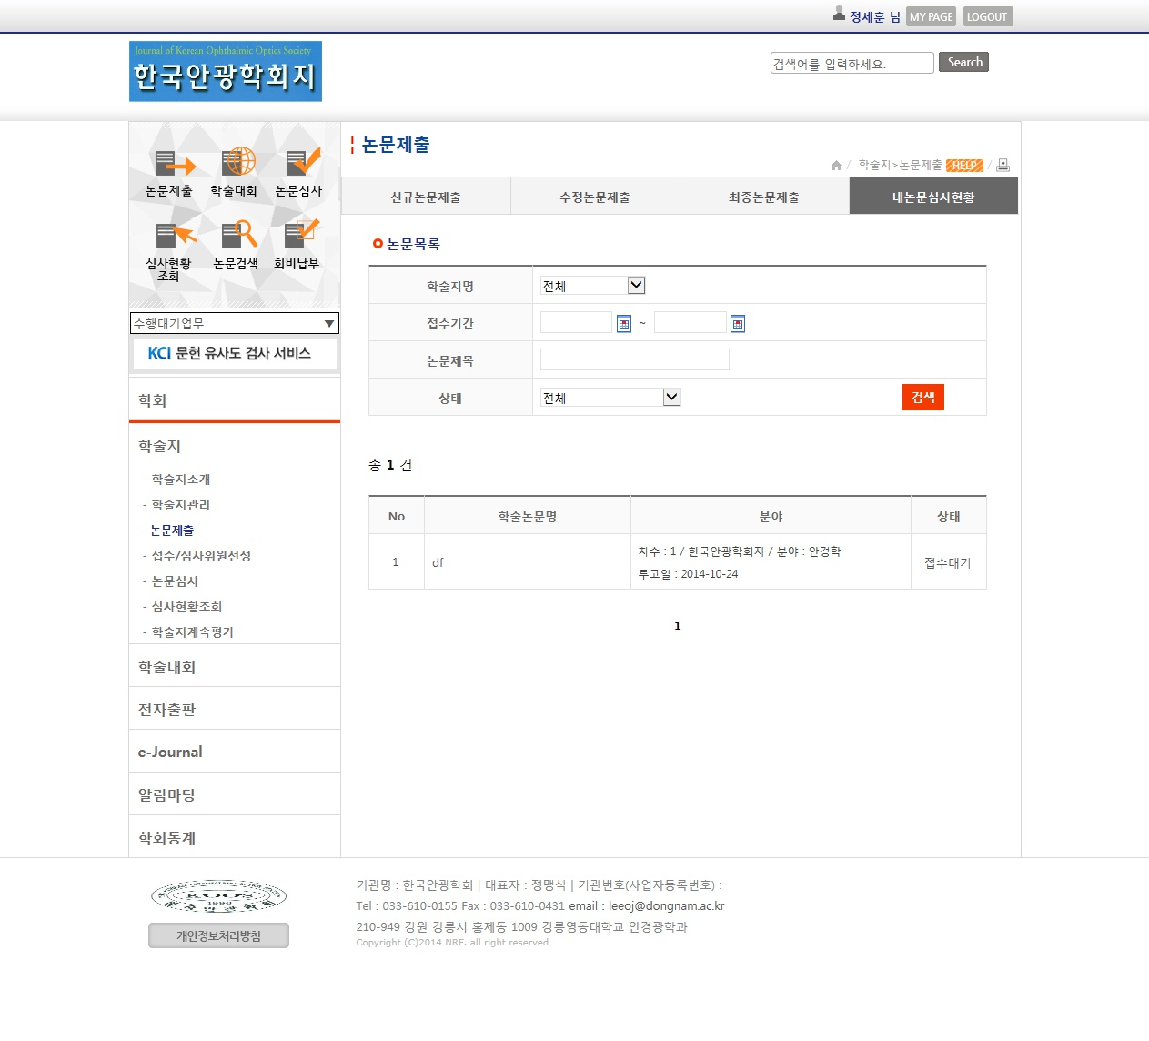
https//koos.jams.or.kr
2. 논문 심사 현황
접수 승인 전

Slide 16

https//koos.jams.or.kr
2. 논문 심사 현황
논문 접수 승인 후

Slide 17

https//koos.jams.or.kr
2. 논문 심사 현황
논문심사 진행 중

Slide 18

https//koos.jams.or.kr
2. 논문 심사 현황
[심사종료]

Slide 19
[심사결과 확인 후]
​
1. 3명 심사위원 심사결과 확인 - 심사답변 입력 / 논문수정 / 수정본 올리기
​(* 수정본에 수정사항은 빨강색으로 표시 해 주세요)
2. 재심 인 경우 - 재심진행
3. 수정 후 게재인 경우 - 수정사항 확인 후 게재가능 판정

Slide 20
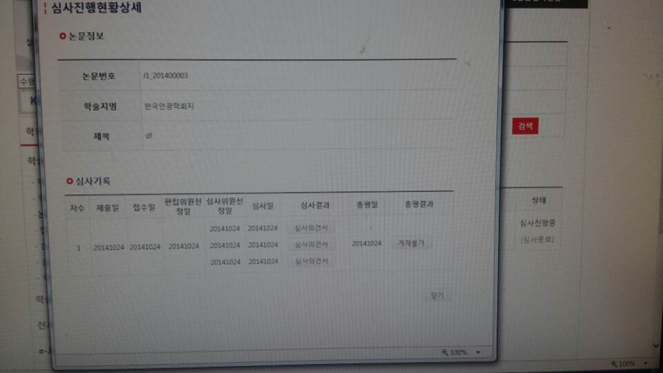
https//koos.jams.or.kr
2. 논문 심사 현황

Slide 21
https//koos.jams.or.kr
2. 논문 심사 현황
심사결과 보기

Slide 22
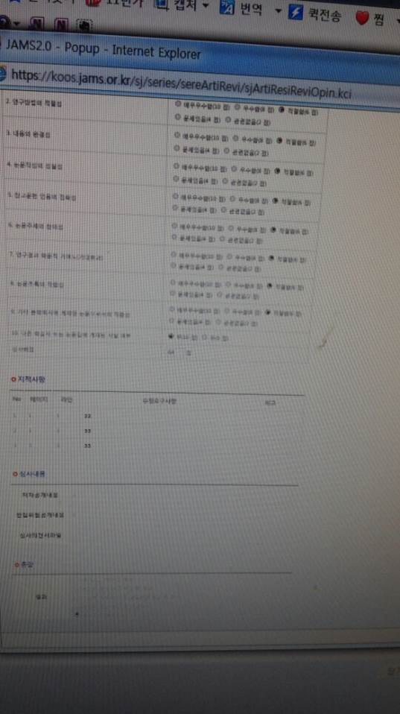
https//koos.jams.or.kr
2. 논문 심사 현황
심사결과 보기

Slide 23
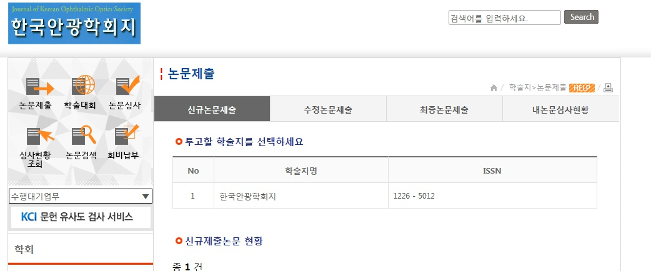
3. 수정본 / 최종본

Slide 24
[최종본 올리기]
저자이름, 소속, 교신저자, 감사의 글 빠짐없이 기입
5. 완료​

